Slide 1
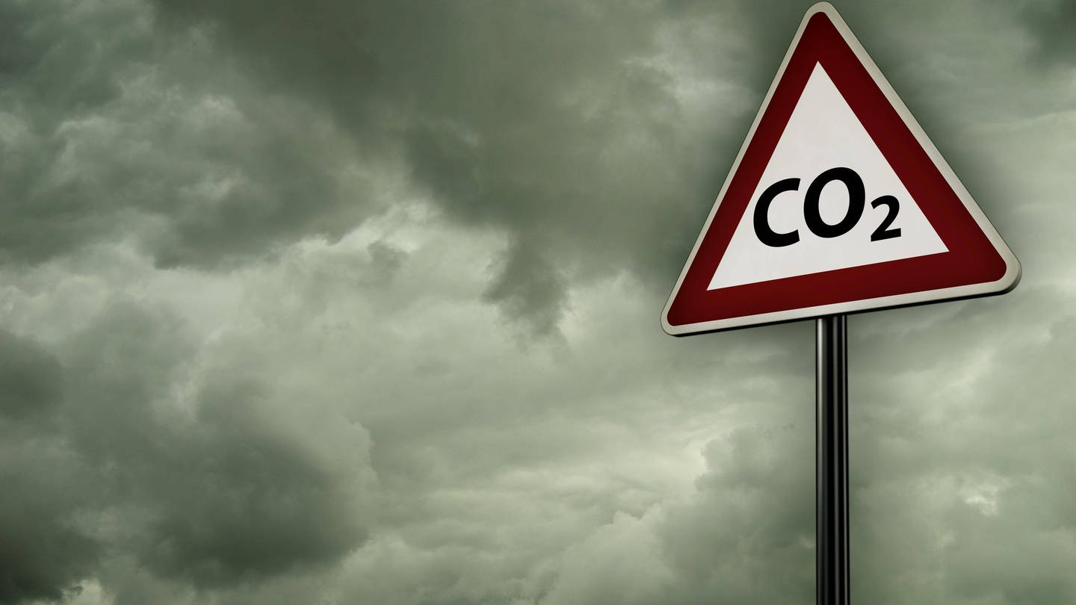
Klima und
innovationsgesetz
Stromfresser-Gesetz !.
Um was geht’s
Notes:
Das Thema ist all gegenwertig. Es wird viel geschrieben… rege Argumentiert – teils leider auch mit falschen Informationen… oder seitens der Befürworter leider oft mit für die Schweiz nicht relevanten Informationen…
Die SVP stellt sich wiedermal als einzige Partei gegen alle anderen. Insofern ist und bleibt es ein schwieriger Abstimmungskampf. Die Mobilisierung der Bevölkerung ist somit absolut zentral. Das somit vorneweg: Geht bitte unbedingt alle abstimmen oder macht das schriftlich per Post und motiviert Euer Umfeld!
Um was geht es also… [KLICK]

Slide 2
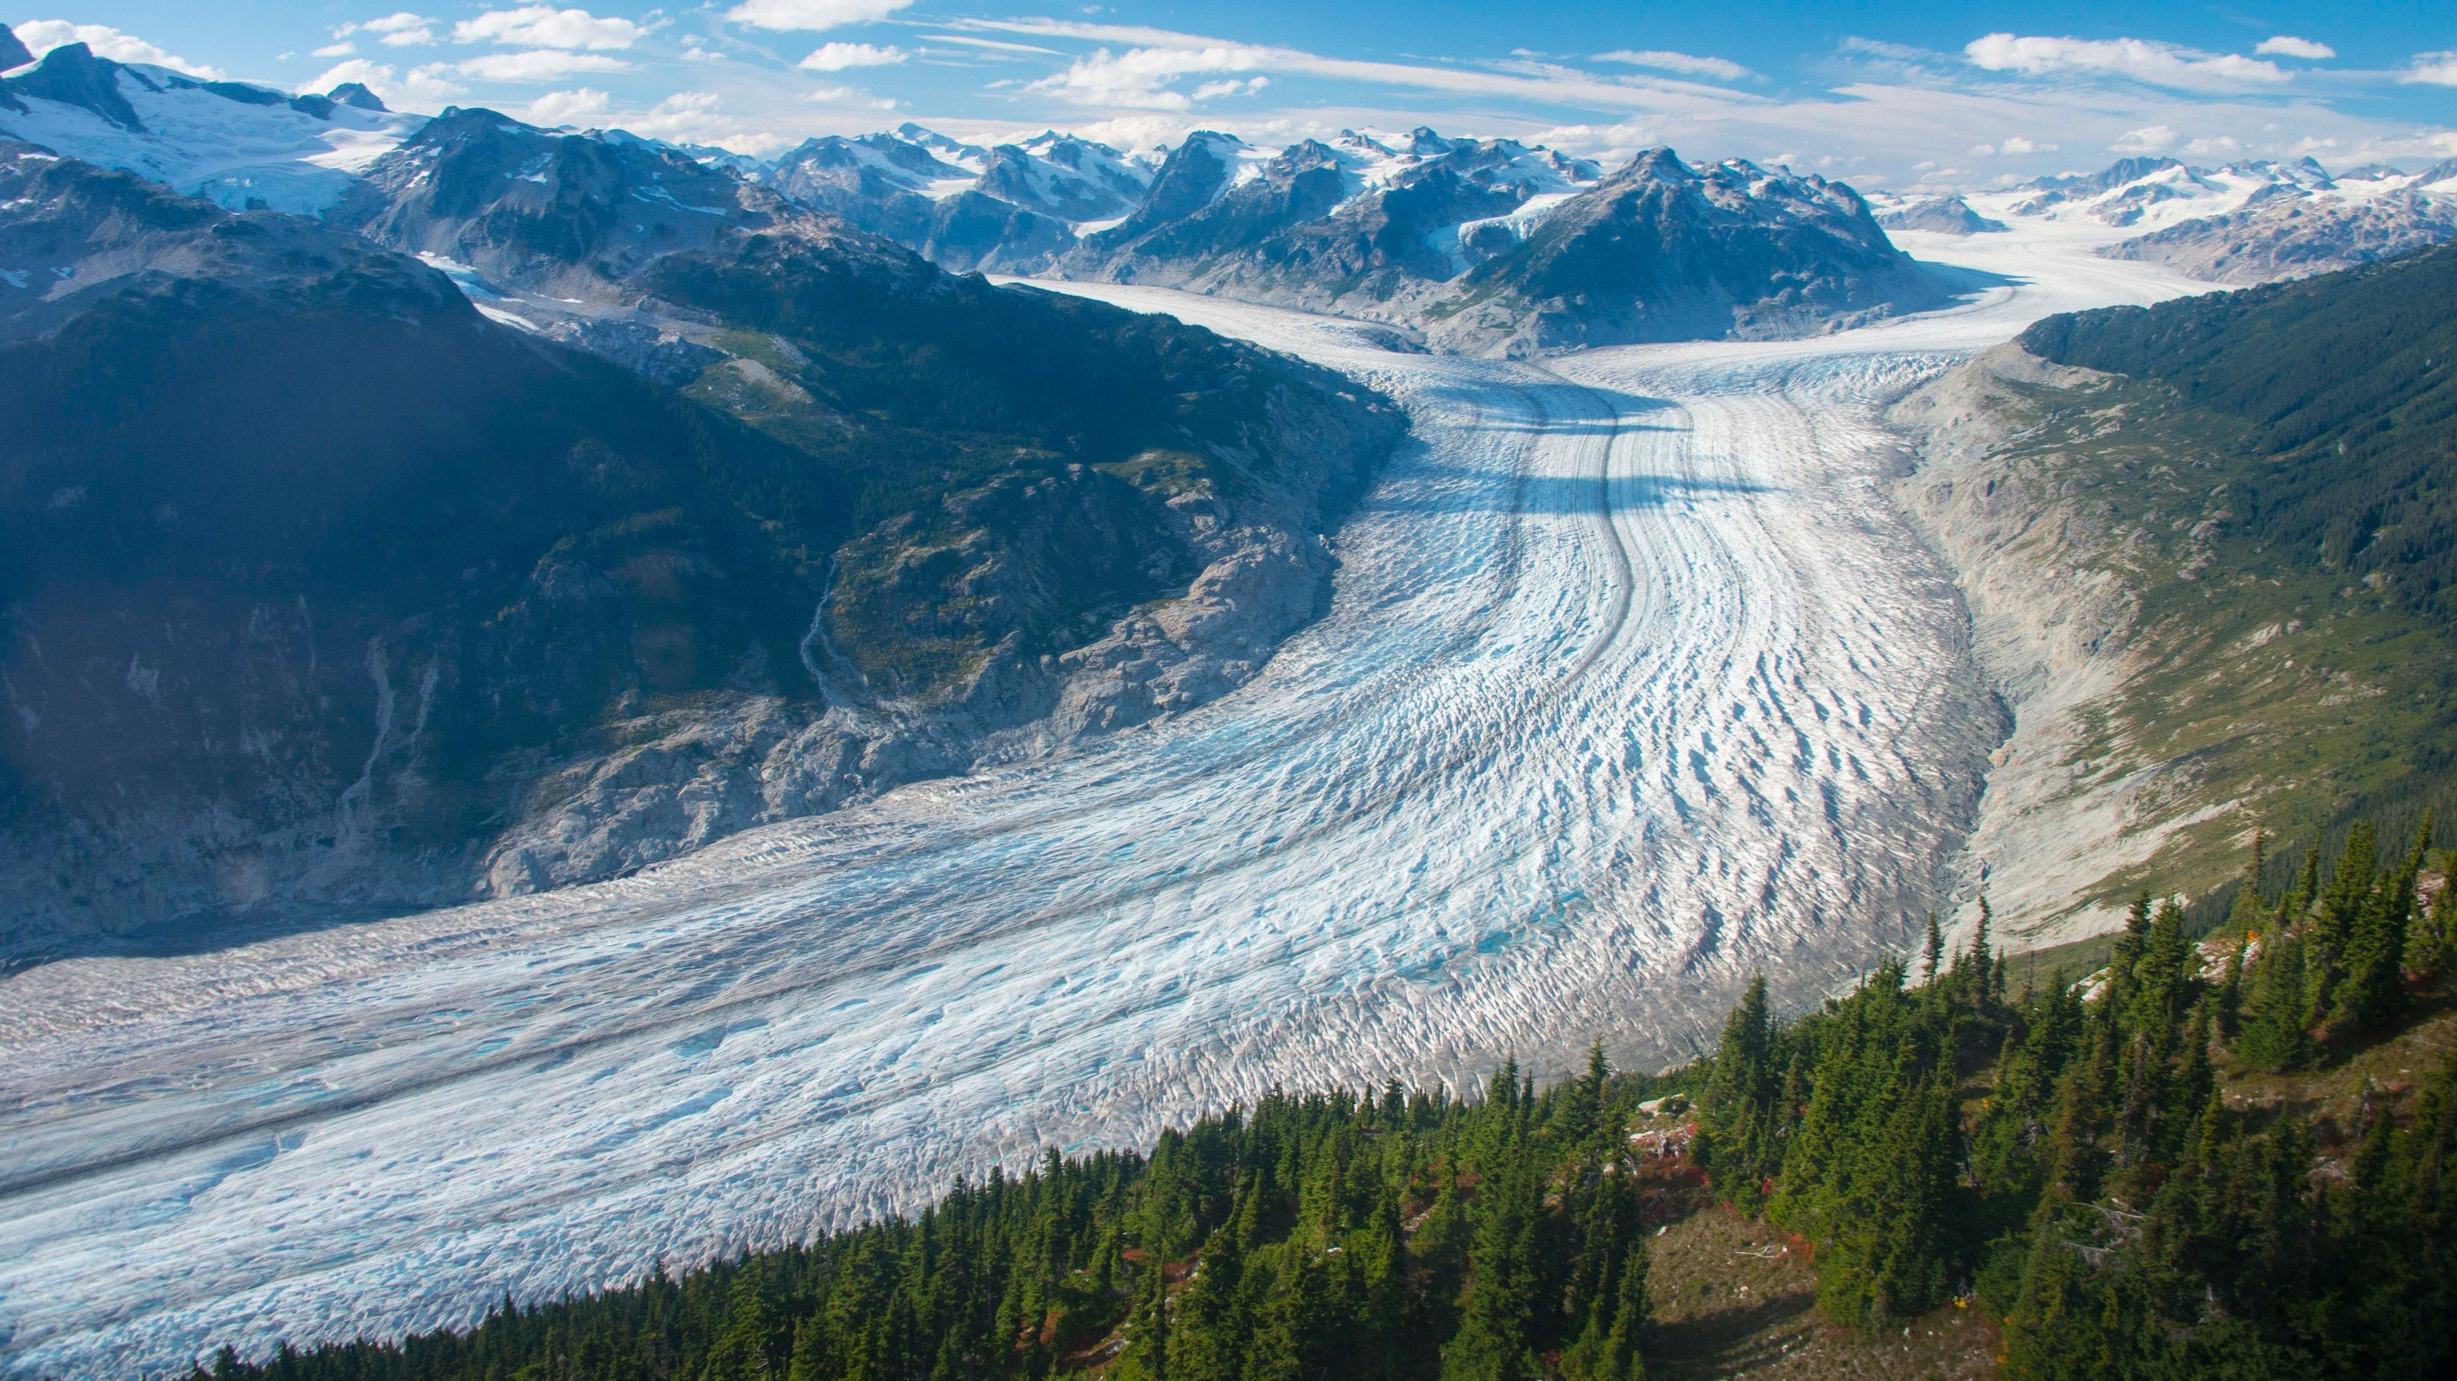
Um was geht’s
2019 wurde die Gletscherinitiative lanciert, welches Verbot von Erdöl & Erdgas ab 2050 forderte
das nun vorliegende Klima- & Innovationsgesetz möchte den Verbrauch von Erdöl und Erdgas nicht verbieten, aber bis 2050 Schrittweise senken
Ziel: Klimaneutral bis 2050
Notes:
2019 lancierte der Klimaschutz Schweiz die Gletscher Initiative, welche explizite Verbote von Erdöl und Erdgas forderte.
Das vorliegende „neue“ Gesetzt ist im Grunde dasselbe, einfach in einem neuen Kleid und meiner Ansicht nach besser verpackt. Es wird nicht mehr von Verboten gesproche, sondern einer schrittweiser Senkung des Verbrauchs von Erdöl und Erdgas bis 2050. → Klimaneutralität bis 2050 ist das definierte Ziel.
Es versteht sich von selbst, dass dieses ambitionierte Ziel nur bei einer extrem strikten Vorgehensweise realisiert werden kann – wenn das überhaupt möglich ist.
→ Deshalb ist in diesem Gesetz auch von weiteren, zusätzlichen, möglichen – sogenannt flankierenden Massnahmen die Rede um die Ziele zu erreichen. Faktisch sind das dann eben doch Verbote!
[KLICK]

Slide 3
Notes:
Das das im Grunde eine Mogelpackung ist, zeigen die Wahlkampagnen der Befürworter…
Wenger Schnee und Gletscher die wegschmelzen. Es geht nach wie vor um dasselbe.
Das Klima lässt sich aber und insbesondere nicht mit diesem Gesetz retten. Unsere Gletscher schon gar nicht.
Das Plakat der Grünen ist wohl das zutreffendste aller Befürworter: Denn es handelt sich hierbei um ein GLOBALES Problem, welches die Schweiz nicht lösen kann.
[KLICK]

Slide 4
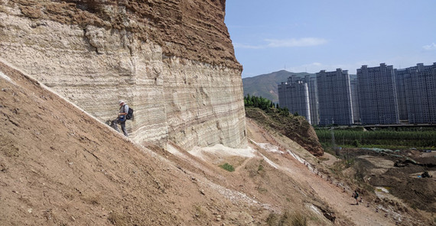
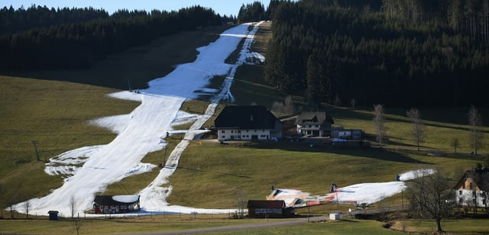
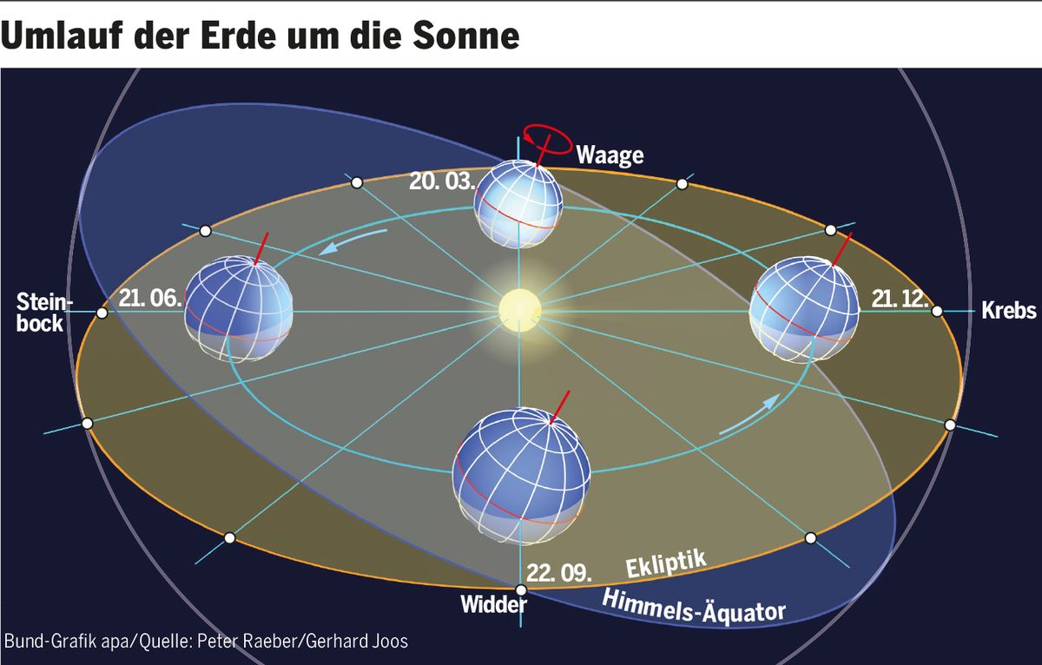
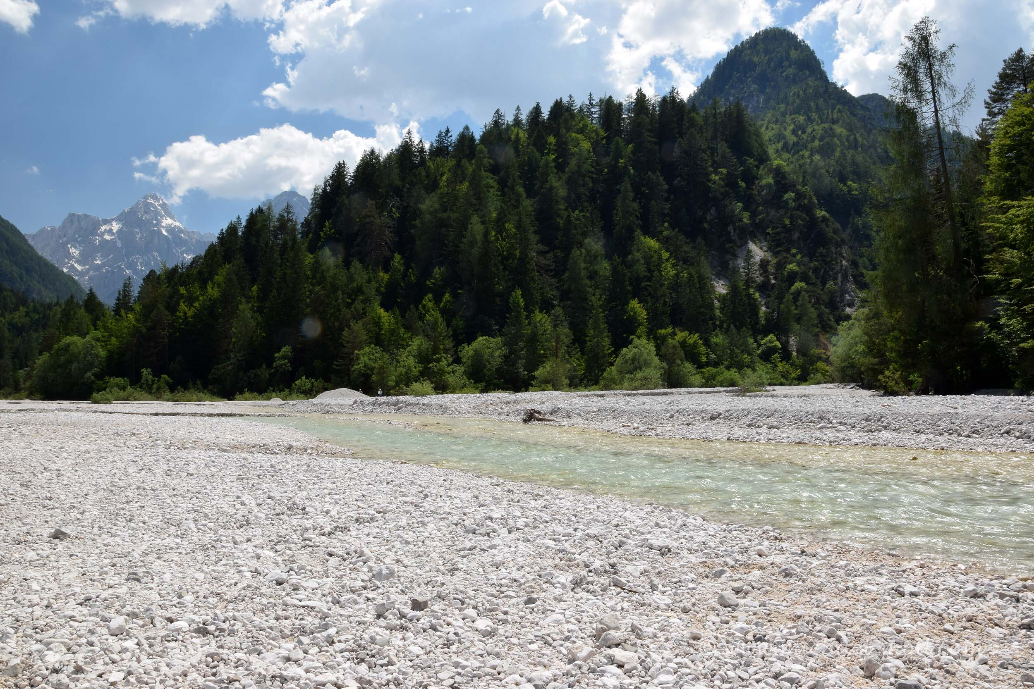
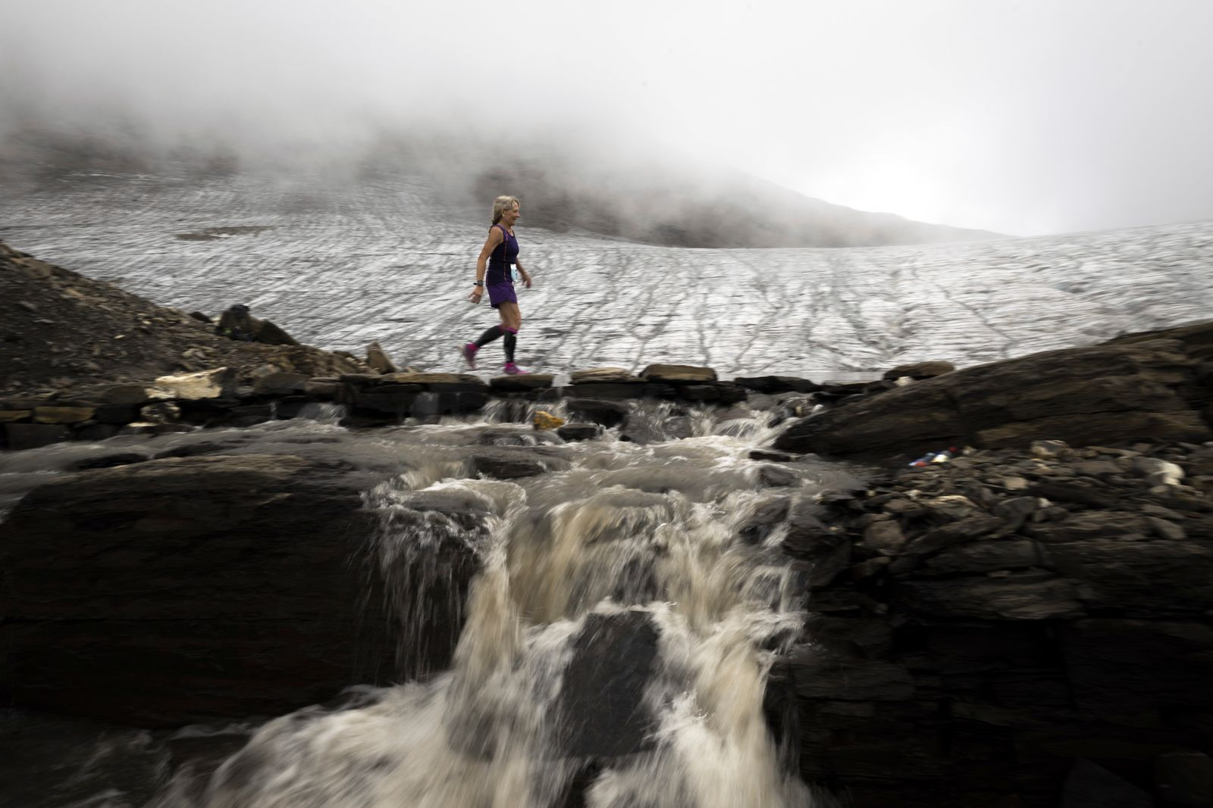
Glacier 3000 Zanfleuron
Notes:
Ja, das Klima wandelt sich. Bei uns wird’s tendenziell wärmer. Folglich trocknen Bäche, Flüsse oder Seen aus. Es gibt weniger Schnee, ja Gletscher verschwinden.
Das ist aber leider Gottes ein natürlicher Vorgang, welchen wir eigentlich gar nicht beeinflussen können. Allein die Tatsache, dass sich die Erde nicht gleichmässig um die Sonne bewegt und phasenweise näher an der Sonne ist, was zu wärmeren Zeiten führt und eben auch phasenweise weiter von der Sonne entfernt ist, was zu kälteren Zeiten führt.
Wenn Ihr Euch fragt, weshalb das nie ein Thema ist… Die Antwort ist relativ simpel: Bei den ganzen Klimadiskussionen beschränkt man sich immer nur auf die Zahlen seit gemessen wird:
Temperaturen zum Beispiel seit 1881
CO2 seit 1958 (Hawaii)
Alles was vorher passierte, wird schlicht nicht berücksichtigt, was komplett falsch ist.
Wir hatten schon immer solche Phasen, was Forscher bei der Untersuchung von Fossilien und Segmenten längst herausfanden.
Gletscher sind schon immer entstanden und wieder verschwunden. Gutes Beispiel ist der Zanfleuron Gletscher, der letztes Jahr praktisch geschmolzen ist und eine 2000 Jahre alte Römerstrasse freigelegt hat.
Daran können wir schlicht nichts ändern. [KLICK]

Slide 5
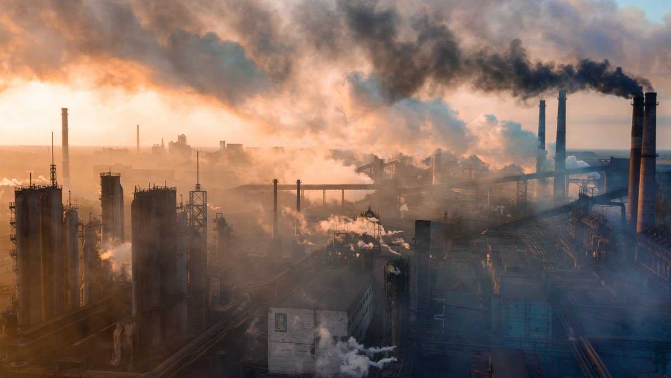
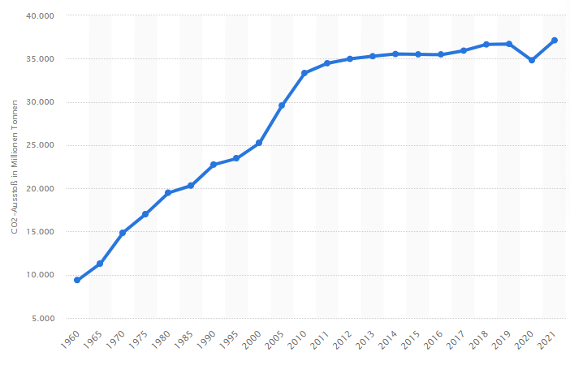
CO2 Emissionen weltweit (in Millionen Tonnen)

Slide 6
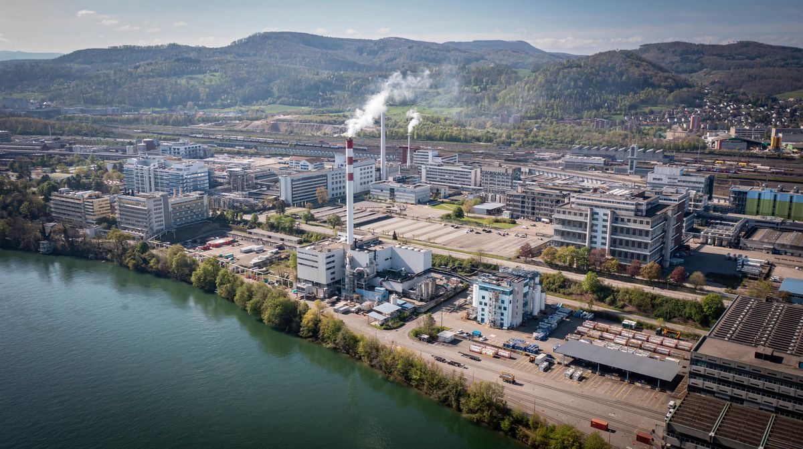
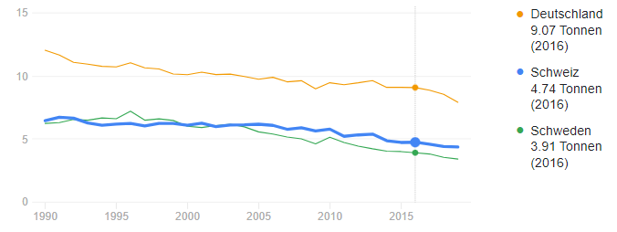
CO2 Emissionen Schweiz (in Millionen Tonnen)
Reduktion von 6,45 auf 4,36 Tonnen pro Kopf (2,09)

Slide 7
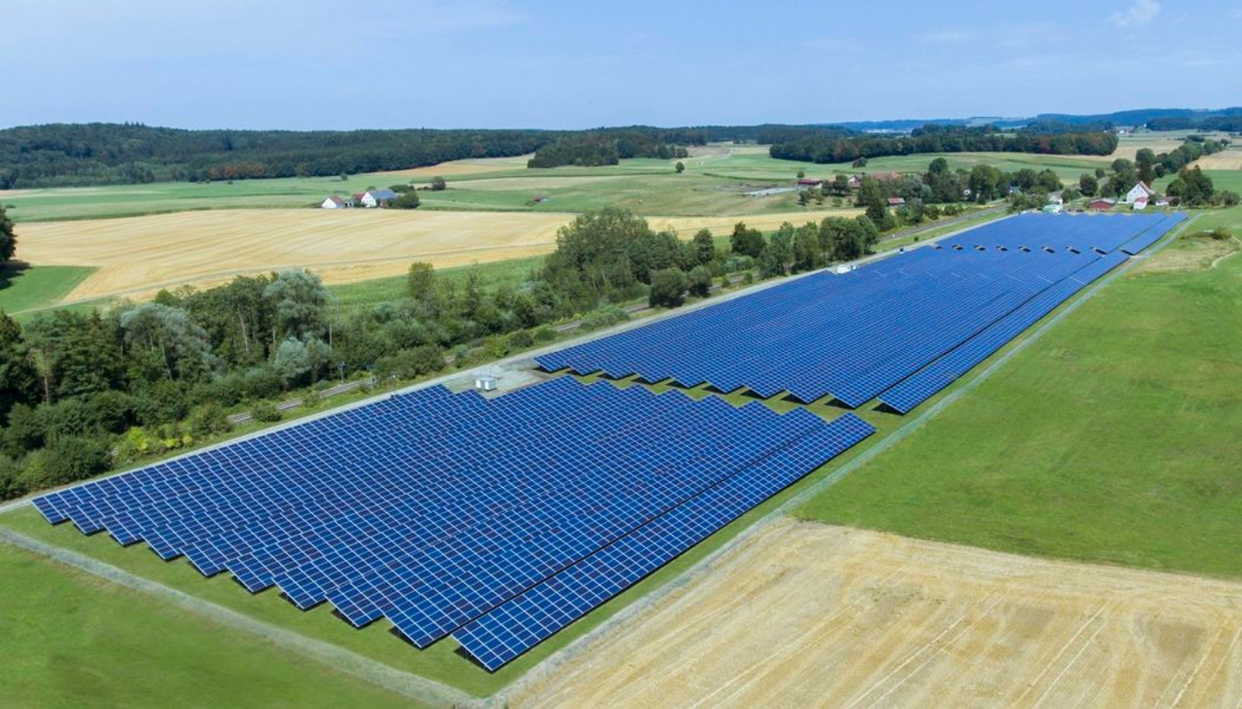
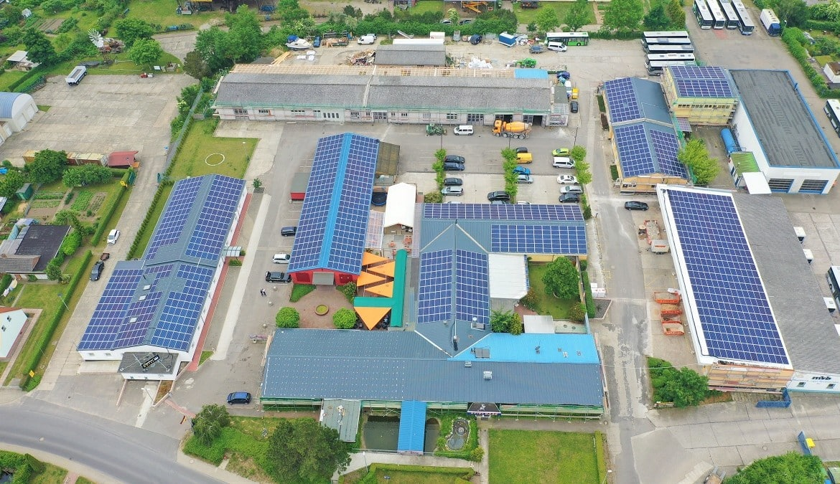
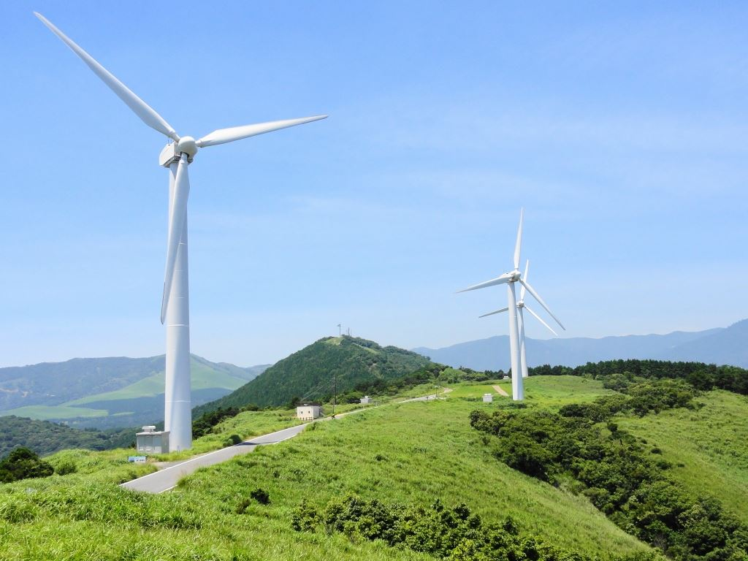
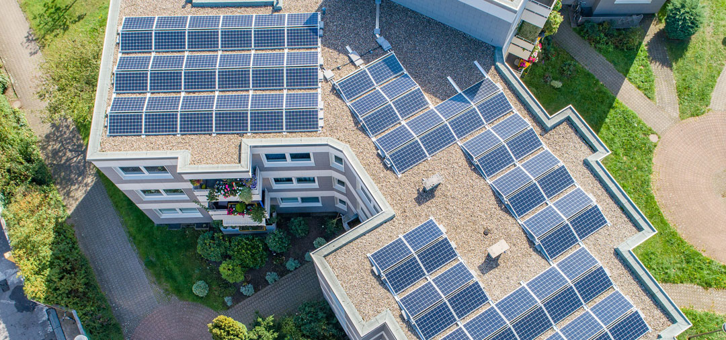
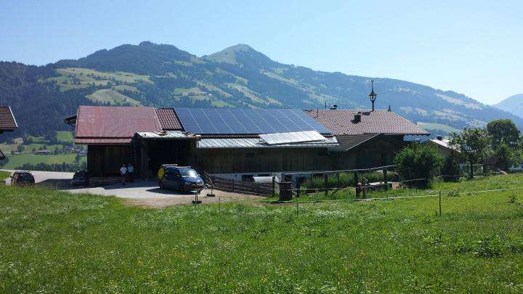
Notes:
Bitte versteht mich nicht falsch! Ich sage auf keinen Fall, dass man nichts machen soll. Es spricht überhaupt nichts dagegen unsere CO2 Emissionen zu reduzieren indem man in Photo Voltaik, Windräder, Wärmepumpen etc. investiert. Das Problem liegt einfach in der Zeit! Die in diesem Gesetz enthaltenen Vorgaben sind einfach unrealistisch und könnten nur mit Verboten umgesetzt werden.
Nochmals: in diesem Gesetz sind zwar keine explizite Verbote enthalten, es behält sich aber vor, sogenannt ergänzende, flankierende Massnahmen zur Erreichung der enthaltenen Ziele einzuführen – womit wir bei den Verboten sind!
Und diese werden unweigerlich kommen… Ich sag Euch auch wieso… [KLICK]

Slide 8
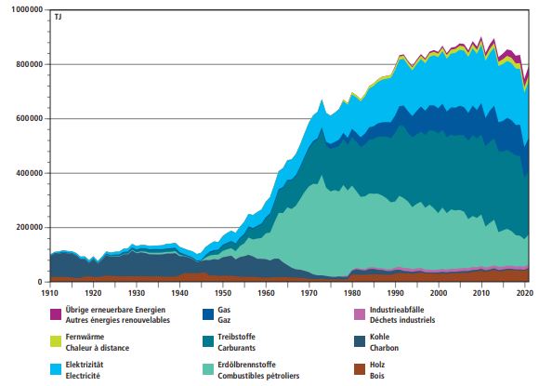
Energieverbrauch Schweiz (2021)
75% stammt vom Ausland!
Elektrizität
Gas
60 % der heutigen Gesamtenergie-versorgung wäre zu ersetzen durch zusätzlichen Strom
Treibstoff:
Benzin, Diesel
Erdölbrennstoffe
Kohle
Kohle
Quelle: Bundesamt für Energie
Notes:
Sie sieht der heutige Energieverbrauch in der Schweiz aus.
Bei der Annahme dieses Gesetztes müssten wir uns von allen fossilen Brennstoffen verabschieden. Das sind heute 60%, welche durch zusätzliche Elektrizität ersetzt werden müsste!
Erschwerend kommt hinzu, dass heute 75% aller Energie vom Ausland kommt!
[KLICK]

Slide 9
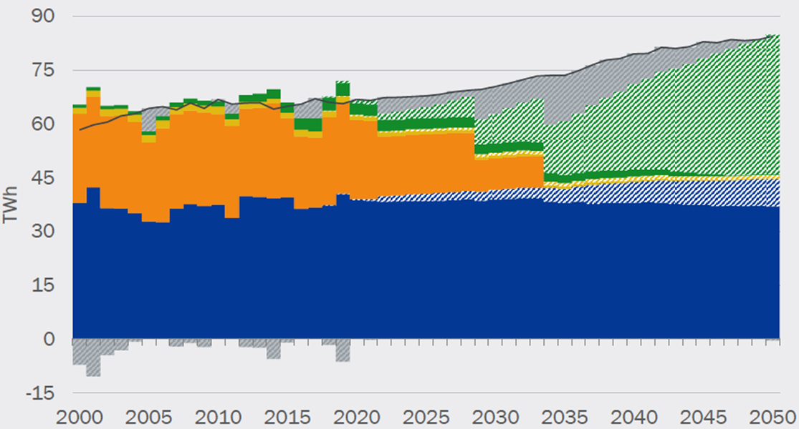
Stromproduktion bis 2050
+ 6 TWh_{e}
+12 TWh_{e}
+ 9 TWh_{e}
______________________________
+ 27 TWH_{e} Total
- 10 TWh_{e} Einsparungen
+ 17 TWH_{e} zusätzlicher
Strombedarf
bis 2050
Import
17 TWh_{e} pro Jahr
= plus 30%
Erneuerbare
Energien
AKW Ersatz
23 Twh_{e} pro Jahr
Kernkraft
Wasserkraft
40 – 60 TWh_{e} pro Jahr
Zubau erneuerbare Energien
= mind. + 60 % des jährlich Strombedarfs
Quelle: Bundesamt für Energie BFE 2050; Energieperspektiven 2050+
Notes:
Die 60% Energie müssen wir also andersweitig, insbesondere durch Elektrizität produzieren oder

Slide 10
Notes:
Man bestraft die eigene Bevölkerung mit Abgaben, Verboten und Sparzwang – aber der Zusammenhang zwischen Zuwanderung und Energieverbrauch wird totgeschwiegen.
Dabei hat die Schweiz schon viel erreicht: Der Pro-Kopf-Verbrauch von Strom ist seit 2001 um 10.3 % gesunken. Auch die Industrie hat ihren Verbrauch gesenkt: um 5.9 %. Trotzdem ist der Strombedarf insgesamt gestiegen. Dafür gibt es einen entscheidenden Grund: Die masslose Zuwanderung. In den letzten 20 Jahren sind rund 1.4 Millionen Menschen zusätzlich in die Schweiz eingewandert. Diese Leute brauchen Strom, fahren Auto, wollen in einer geheizten Wohnung leben.
Fazit: Die masslose Zuwanderung ist heute der Haupttreiber des Strommehrbedarfs. Bald ist es das Netto-Null Ziel im Stromfresser-Gesetz.

Slide 11
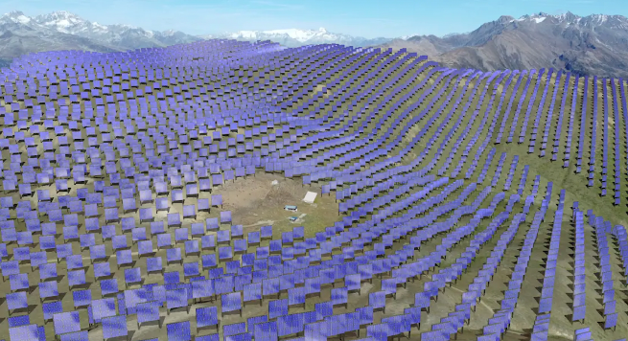
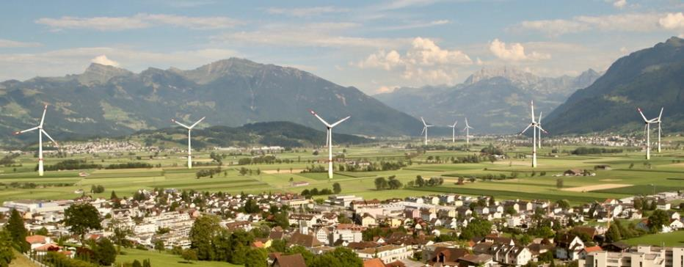
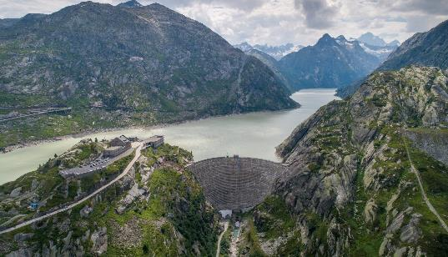
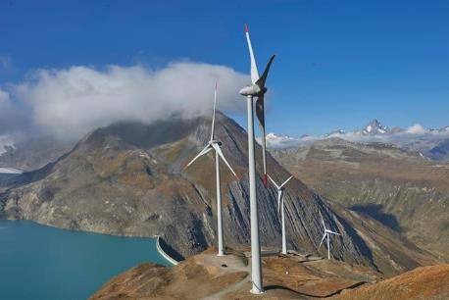
Verschandelung der Landschaft
Total 40 - 60 TWh_{e}/Jahr Zubau:
2’800 x Gondosolar
= 1400 Landwirtschaftsbetriebe à 20 ha
20 TWh_{e}/Jahr Photovoltaik
Flatterstrom
10 TWh_{e}/Jahr Windkraft
3’000 – 5’000 Grosswindanlagen
heute 40 Windanlagen mit 0.14 Gwh .
10 TWh_{e}/Jahr Wasserkraft
Zus. Abhängig von Stromimport
30 Täler neue Stauseen .
wie der Grimsel Stausee 0.27 Twh/Jahr
Heute 3 TWh - 2040 bis 16 TWh_{e}
Notes:
Sämtliche Häuserdächer und entlang Autobahnen
fehlende Speicherung für sonnenarme Tage
Gondosolar Fläche 10 ha = 100’000 m2 (Fläche von 316 x 316 m)
150 km2 sind 15’000 Hektaren / 750 Landwirtschaftsbetriebe à 20 Hektaren (200’000 m2)
Batteriespeicherung: Alle Batterien decken 1:15 Minuten des weltweiten Strombedarfs ab. 2030: 10-facher Batteriespeicherung: 10:24 Min
2030 fehlt bis 300‘000 Tonnen Lithium pro Jahr | Verbrauch 2020: 82‘000 Tonnen
Aktuell: 40 Windanlagen à 0.14 TWh_{e}/Jahr Leistung
Auslandabhängigkeit: EMPA warnt bei über 10 TWh Stromabhängigkeit vom Ausland!
EMPA Die Eidgenössische Materialprüfungs- und Forschungsanstalt
VSE Verband Schw. Elektrizitätsunternehmen
Offensiv Ausbau: Hohe Akzeptanz neuer Energie-Infrastrukturen
Aktuell: Grimsel 0.27TWh_{e}/Jahr | nach Ausbau 0.51 Twh_{e}

Slide 12
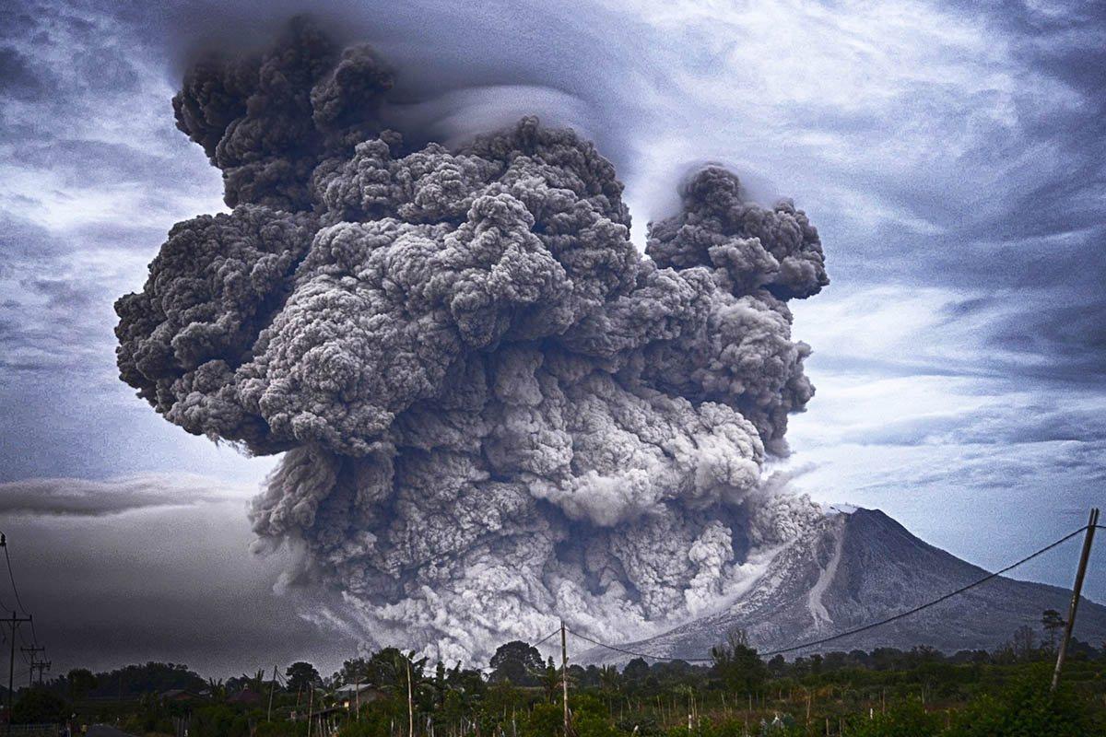
Fazit
Energie-Sicherheit in Gefahr
Abhängigkeiten vom Ausland & vom Wetter
Massive Investitionen, erhöhte Energie-Preise
Fahrzeuge nur noch elektrisch
Zwangssanierungen von Gebäuden
Notes:
Energie-Sicherheit: Zu wenig Strom, Abhängigkeit vom Ausland und vom Wetter (Flatterstrom: Abhänigkeit von Wind und Sonne, Sommer & Winter)
Massive Kosten:
Investitionen von knapp 390 Milliarden (Boston Consulting Group)
Führt zu höheren Energie-Preisen (3k bis 10k pro Jahr und Haushalt!), was wiederum zu Verteuerung von schlichtweg allem führt (Auto fahren, heizen, Mieten, Produkten, Sportanlässen, Reisen, etc.
Ersatz von Fahrzeugen (Privat Fahrzeuge vom Auto, Motorrad, Boot etc. bis hin zu geschäftlichem wie Lastwagen, ÖV, Land- & Baumaschinen) → Subventionen sind hierbei zwar nett, müssen aber vorab und im Nachgang durch den Staat erwirtschaftet werden (Steuern)
Zwangssanierungen:
Ersatz von Öl- und Gas-Heizungen
Diesel Agregaten (Spitäler, Rechenzentren)

Slide 15
Unsere luft
Und der co2 gehalt
Wissenschaftliche Fakten
Notes:
Hallo zäme, ich bins wiedermal mit einem Video. Dieses mal mit einem simplen Fakt zu unserer Luft und dem entsprechenden CO2 Gehalt.
Alle, in diesem Video gemachten Aussagen sind wissenschaftlich erwiesen und können in jedem Lexikon nachgeschlagen oder onlîne ge-googled werden!
Das ganze soll etwas zum NAchdenken anregen und den ganzen Klimahype, Netto Null CO2 Emissionen etc. einordnen zu können.

Slide 16
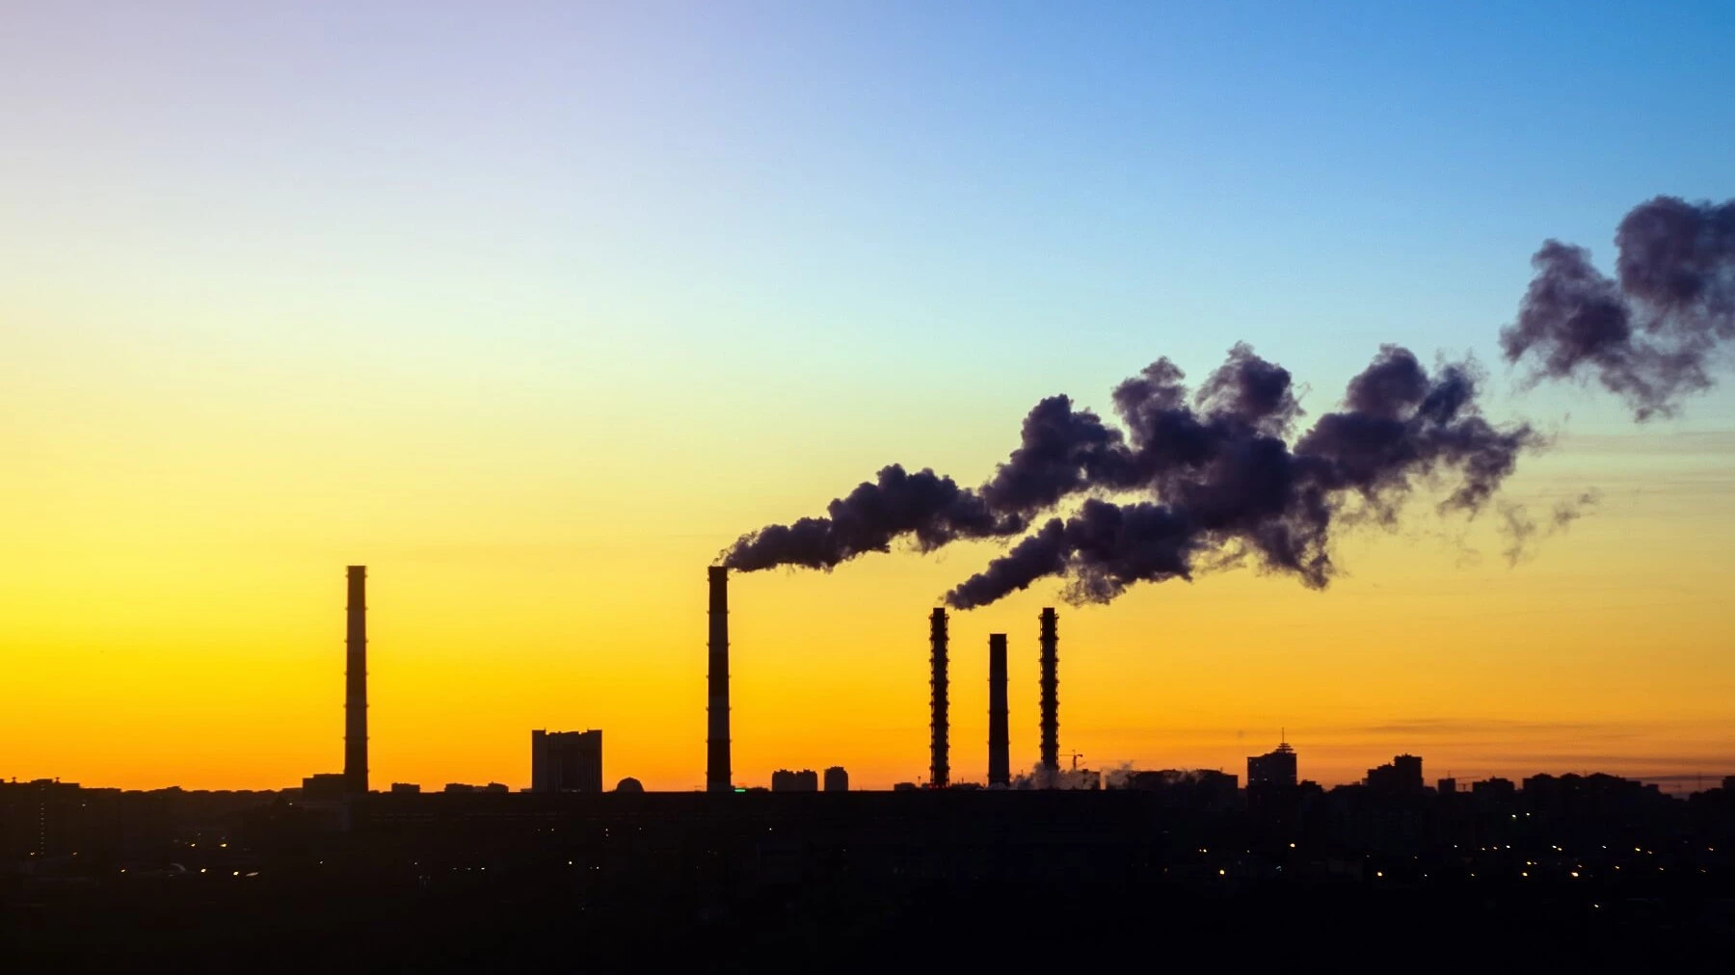
Zusammensetzung der Luft
78% Stickstoff (N2)
21% Sauerstoff (O2)
0.962% Edelgase (Argon, Neon, Helium, Radon)
0.038% Kohlendioxid (CO2)
Notes:
Wie setzt sich also unsere Luft zusammen
Grösstenteils besteht unsere Luft, zu 78% aus Stickstoff, welche insbesondere die Pflanzen für die Fotosynthese benötigen.
Die rund 21% Sauerstoff, welche Mensch und Tier zum Atmen benötigen, werden dank der Fotosynthese der Pflanzen erzeugt.
Knapp 1% der Luft sind Edelgase.
Und 0.038% schliesslich ist Kohlendioxid, besser bekannt als CO2, welches hauptsächlich von der Natur, sprich Ozeanen, Boden und Vegetation an Land oder durch seismische Aktivitäten wie Erdbeben und Vulkanausbrüchen freigesetzt wird. Hinzu kommen die CO2 Emissionen der Menschen, worauf wir gleich zu sprechen kommen werden.

Slide 17
CO2 Verursacher
0.038% Kohlendioxid (CO2)
Die Natur produziert 96% 0.03648%
Der Mensch die restlichen 4% 0.00152%
→ Weltweit 36.7 Mrd Tonnen
Notes:
Die Kunst des «sanften Überredens»
Wenn du dich im Rahmen deines Vortrags der persuasiven Kommunikation bedienst, dann begibst du dich auf eine Gratwanderung. Du bewegst dich zwischen Überreden und Manipulieren. Letzteres gehört meines Erachtens definitiv zur dunklen Seite der Rhetorik und hat in einem fundierten Vortrag nichts verloren. Überreden ist OK, wenn du deinem Publikum immer genügend Entscheidungsraum lässt. Dadurch kann es zwar sein, dass du nicht jeden Zuhörer von deinem Kernthema überzeugst, doch du gewinnst als offener, faktischer und empathischer Speaker die Anerkennung des Publikums. Dir hört man gerne zu, man fühlt sich nicht bedrängt und ist somit auch eher bereit, sich zu etwas überreden zu lassen.

Slide 18
CO2 Verursacher nach Ländern
→ Weltweit 36.7 Mrd Tonnen
→ China mit 28.58% = 10.49 Mrd Tonnen
→ USA mit 14.33% = 5.26 Mrd Tonnen
→ Deutschland mit 1.93% = 711 Mio Tonnen
→ Österreich mit 0.18% = 68 Mio Tonnen
Notes:
Die Kunst des «sanften Überredens»
Wenn du dich im Rahmen deines Vortrags der persuasiven Kommunikation bedienst, dann begibst du dich auf eine Gratwanderung. Du bewegst dich zwischen Überreden und Manipulieren. Letzteres gehört meines Erachtens definitiv zur dunklen Seite der Rhetorik und hat in einem fundierten Vortrag nichts verloren. Überreden ist OK, wenn du deinem Publikum immer genügend Entscheidungsraum lässt. Dadurch kann es zwar sein, dass du nicht jeden Zuhörer von deinem Kernthema überzeugst, doch du gewinnst als offener, faktischer und empathischer Speaker die Anerkennung des Publikums. Dir hört man gerne zu, man fühlt sich nicht bedrängt und ist somit auch eher bereit, sich zu etwas überreden zu lassen.

Slide 19
CO2 Ausstoss der Schweiz
37 Millionen Tonnen pro Jahr
→ Weltweit 0.1%

Slide 20
Weltweite CO2 Verursacher
0.038% Kohlendioxid (CO2)
Die Natur produziert 96% 0.03648%
Der Mensch die restlichen 4% 0.00152%
Anteil der Schweiz: 0.1% der CO2 Emissionen → 0.00000152% der Luft
Notes:
Die Kunst des «sanften Überredens»
Wenn du dich im Rahmen deines Vortrags der persuasiven Kommunikation bedienst, dann begibst du dich auf eine Gratwanderung. Du bewegst dich zwischen Überreden und Manipulieren. Letzteres gehört meines Erachtens definitiv zur dunklen Seite der Rhetorik und hat in einem fundierten Vortrag nichts verloren. Überreden ist OK, wenn du deinem Publikum immer genügend Entscheidungsraum lässt. Dadurch kann es zwar sein, dass du nicht jeden Zuhörer von deinem Kernthema überzeugst, doch du gewinnst als offener, faktischer und empathischer Speaker die Anerkennung des Publikums. Dir hört man gerne zu, man fühlt sich nicht bedrängt und ist somit auch eher bereit, sich zu etwas überreden zu lassen.

Slide 21
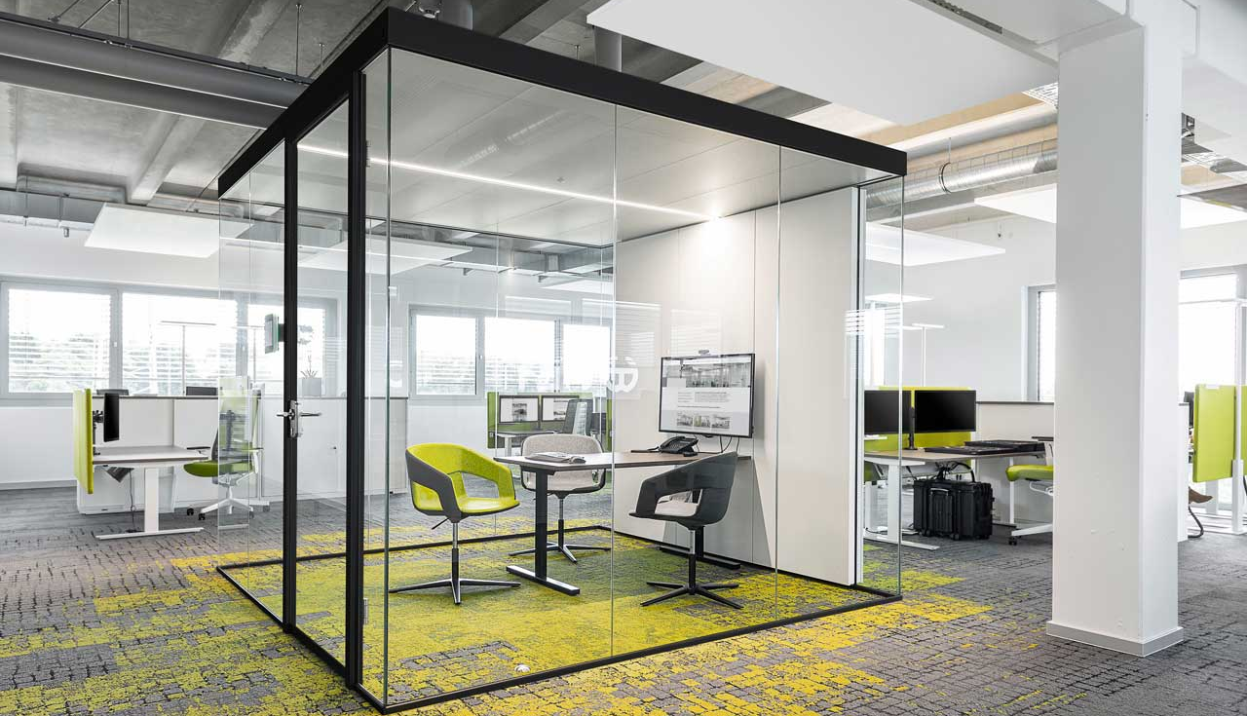
Ist CO2 gefährlich für Lebewesen?
0.038% Kohlendioxid (CO2)
Ab einer Menge von rund 5% können sich bei Menschen Kopfschmerzen oder Übelkeit bemerkbar machen.
→ ein Wert, der in der Atmosphäre NIE erreicht wird!
Notes:
Die Kunst des «sanften Überredens»
Wenn du dich im Rahmen deines Vortrags der persuasiven Kommunikation bedienst, dann begibst du dich auf eine Gratwanderung. Du bewegst dich zwischen Überreden und Manipulieren. Letzteres gehört meines Erachtens definitiv zur dunklen Seite der Rhetorik und hat in einem fundierten Vortrag nichts verloren. Überreden ist OK, wenn du deinem Publikum immer genügend Entscheidungsraum lässt. Dadurch kann es zwar sein, dass du nicht jeden Zuhörer von deinem Kernthema überzeugst, doch du gewinnst als offener, faktischer und empathischer Speaker die Anerkennung des Publikums. Dir hört man gerne zu, man fühlt sich nicht bedrängt und ist somit auch eher bereit, sich zu etwas überreden zu lassen.

